Slide 1
Государственное бюджетное общеобразовательное учреждение Самарской области средняя общеобразовательная школа «Образовательный центр «Южный город» пос. Придорожный муниципального района Волжский Самарской области структурное подразделение «Детский сад «Лукоморье»
ИННОВАЦИОННЫЙ ПРОЕКТ
«Алгоритмическое раздолье для детей в Лукоморье».
Формирование алгоритмических умений у старших дошкольников с помощью современных игровых образовательных комплектов
Приказ Министерства образования и науки Самарской области от 15.08.2022 г. № 420-од «О признании в 2022 году организаций, осуществляющих образовательную деятельность, и иных действующих в сфере образования организаций, а также их объединений, расположенных на территории Самарской области, региональными инновационными площадками в сфере образования»

Slide 2
«Алгоритмическое раздолье для детей в Лукоморье»
Цель проекта
Создание условий для формирования алгоритмических умений у старших дошкольников посредством использования современных игровых образовательных комплектов (без компьютеров и планшетов)
Сроки реализации проекта
сентябрь 2022 г. – май 2025 г.

Slide 3
«Алгоритмическое раздолье для детей в Лукоморье»
Задачи проекта на 2022-2023 г.г.
Провести теоретический анализ психолого-педагогической литературы по формированию алгоритмических умений у детей дошкольного возраста.
Создать нормативно-правовую базу по инновационной деятельности в ДОО.
Организовать алгоритмическое пространство в образовательной среде ДОО посредством его насыщения современными игровыми образовательными комплектами (наборы «Робот Ботли» + методическое сопровождение для работы с детьми 5-6 лет).
Разработать и апробировать практический материал для формирования алгоритмических умений с использованием игровых образовательных комплектов (без компьютеров и планшетов) у детей 5-6 лет:
- комплексно-тематическое планирование, технологические карты образовательной деятельности с детьми, модели игровых полей;
Обеспечить обучение педагогов на курсах повышения квалификации, обучающих семинарах и мастер-классах.

Slide 4
«Алгоритмическое раздолье для детей в Лукоморье»
Почему перед образованием встали новые цели и задачи?
1. Ускоренный темп развития
2. Всеобщая глобализация
3. Растущая продолжительность жизни и трудовая активность
4. Гибкая занятость – новые бизнес-модели

Slide 5
«Алгоритмическое раздолье для детей в Лукоморье»
Навыки XXI века
Критическое мышление
Креативность
Коммуникация
Кооперация
Развитие предпосылок 4К – объективная общекультурная утилитарная необходимость.

Slide 6
«Алгоритмическое раздолье для детей в Лукоморье»
Для чего развивать предпосылки 4 К в дошкольном детстве?
Новый «образ взрослости»: в современном мире для счастья и успешности нужны творческие способности, критическое мышление и умение взаимодействовать;
Преемственность дошкольного образования и общего образования, успешная адаптация к школьному обучению;
Сензитивный период развития в старшем дошкольном возрасте (мышление, воображение, навыков взаимодействия, самооценка).

Slide 7
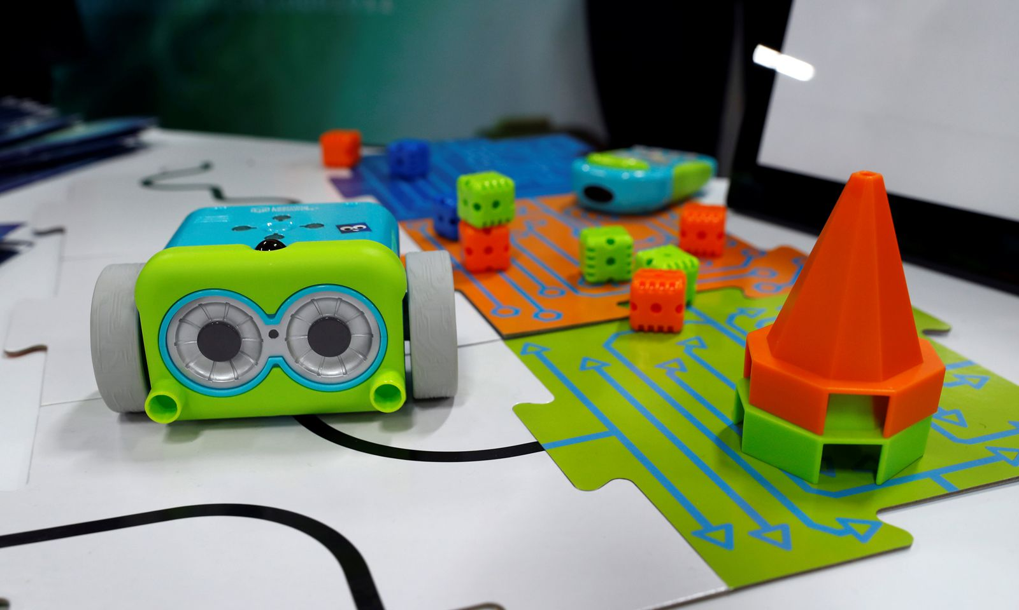
«Алгоритмическое раздолье для детей в Лукоморье»
Игровые образовательные комплекты
3 комплекта = 32 темы
«Мир предметов»
«Мир растений
и животных»
«Чем знаменита Россия?»

Slide 8
«Алгоритмическое раздолье для детей в Лукоморье»
Интеграция видов детской деятельности
Простейшие алгоритмы (линейные, разветвляющиеся, циклические)
Познавательно-исследовательская деятельность
Коммуникативная деятельность
Изобразительная деятельность
Игровая деятельность
Самообслуживание и элементарный бытовой труд

Slide 9
«Алгоритмическое раздолье для детей в Лукоморье»
Структура технологической карты ИОС
Этапы занятия | Содержание
Мотивационно-организационный | Ситуация-иллюстрация / Ситуация-проблема
Деятельностный | Ситуации-упражнения
Заключительный | Ситуация-оценка
Игровые обучающие ситуации - один из методов активного обучения, отличающийся тем, что при его осуществлении используются некоторые, обычно один-два, игровые принципы (из принципов активного обучения), реализация которых происходит в условиях свободной, не регламентированной формальными правилами и организационной структурой деятельности.

Slide 10
«Алгоритмическое раздолье для детей в Лукоморье»
Что сегодня сделано?
Проведен теоретический анализ психолого-педагогической литературы по формированию алгоритмических умений у детей дошкольного возраста.
Разработана нормативно-правовая база по инновационной деятельности ДОО.
Приобретены 3 современных игровых набора «Робот Ботли».
Разработано тематическое планирование занятий, планирование содержания образовательной деятельности, структура игрового занятия в форме игровой обучающей ситуации (ИОС) по формированию алгоритмических умений у детей 5-6 лет.
Разработана часть технологических карт с включением комплекса игровых обучающих ситуаций по формированию алгоритмических умений у детей 5-6 лет согласно календарному планированию тем к игровым образовательным комплектам.
Разработано 1 игровое поле к игровому образовательному комплекту № 1.

Slide 11
«Алгоритмическое раздолье для детей в Лукоморье»
Перспективы развития на 2023 г.г.
Продолжить разработку технологических карт с включением комплекса игровых обучающих ситуаций по формированию алгоритмических умений у детей 5-6 лет к игровым образовательным комплектам. Апробировать данное содержание образовательной деятельности с детьми 5-6 лет.
Продолжить разработку игровых полей по формированию алгоритмических умений у детей 5-6 лет к игровому образовательному комплекту № 1, 2, 3. Апробировать данные игровые поля в образовательной деятельности с детьми 5-6 лет.
Разработать «Аннотированный каталог современного игрового комплекса (без компьютеров и планшетов) по формированию алгоритмических умений у детей 5-6 лет», «Алгоритмическую шпаргалку для педагогов «Как работать с игровыми полями для роботизированных игрушек?»

Slide 12
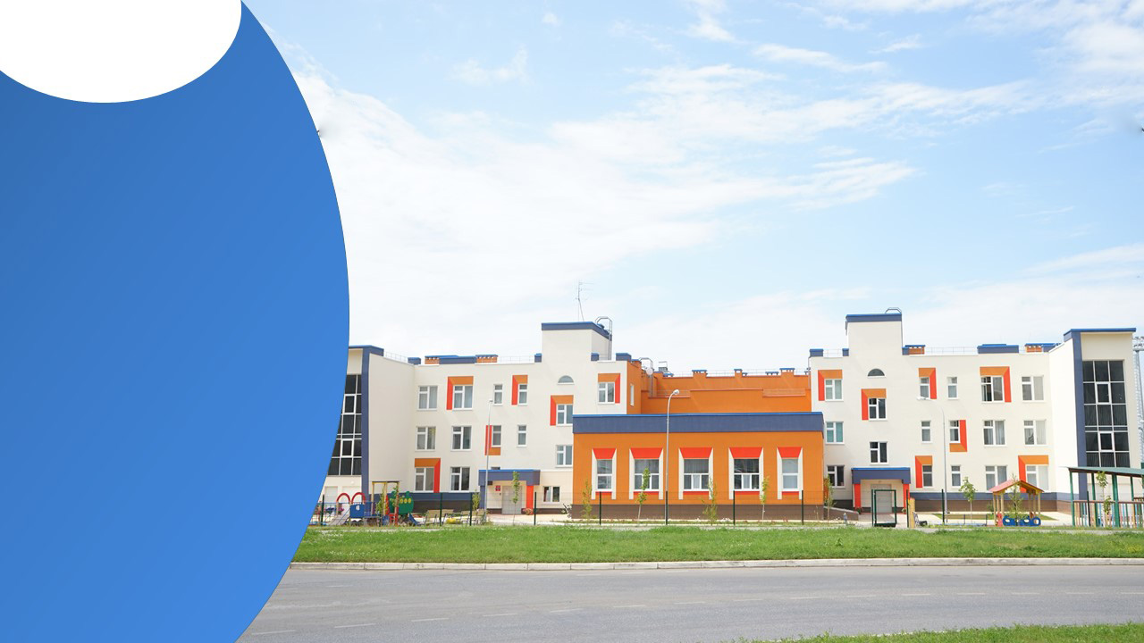
ДЕТСКИЙ САД
«ЛУКОМОРЬЕ»
«Алгоритмическое раздолье
для детей в Лукоморье»
Адрес: 443085, п. Придорожный, микрорайон «Южный город», Николаевский проспект, дом 48.
тел. 8(846) 250-07-62
8(846) 205-07-63
Официальный сайт
http://lukomorieug.minobr63.ru/wordpress/
Страница ВК
https://vk.com/lukomorieug

